Slide 1

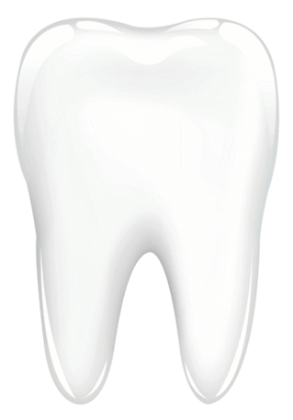
牙齿健康知识
晋城职业技术学院

Slide 2
目 录
3.牙齿的常见疾病
2.了解牙齿
4.影响牙齿健康的因素
1. 爱牙日的由来
5.如何护理牙齿

Slide 3

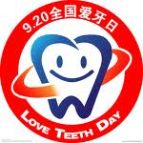
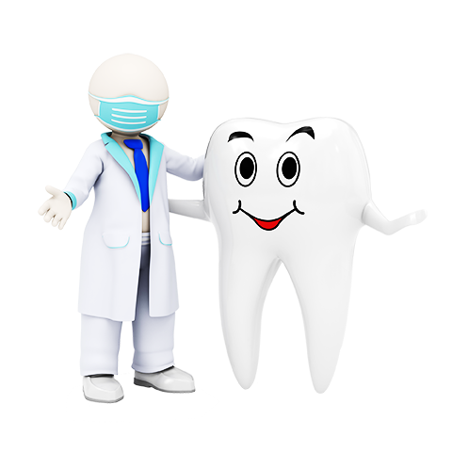
01.
爱牙日的由来
1989年，由卫生部、教委等部委联合签署，确定每年的9月20日为全国爱牙日

Slide 4

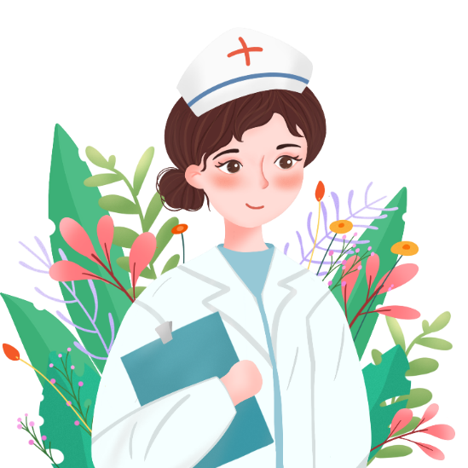
Learning ppt together
爱牙日的由来
1989年，由卫生部、教委等部委联合签署，确定每年的9月20日为全国爱牙日。
宗旨是通过爱牙日活动，广泛动员社会的力量，在群众中进行牙病防治知识的普及教育，增强口腔键康观念和自我口腔保健的意识，建立口腔保健行为，从而提高全民族的口腔健康水平。
我国的龋病、牙周病患者众多，而口腔保健的人力、物力、财力十分有限，因此，解决牙病问题的根本出路在于预防。

Slide 5
02.
了解牙齿
1989年，由卫生部、教委等部委联合签署，确定每年的9月20日为全国爱牙日

Slide 6
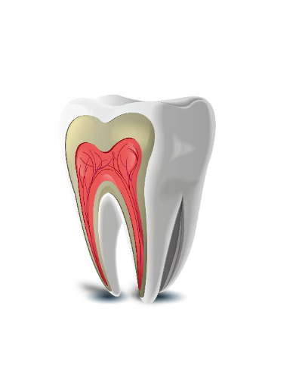
Learning ppt together
了解牙齿
每个牙齿都分为牙冠、牙根两部分。
了解
牙齿
牙冠：是牙齿显露在口腔的部分
牙根：牙根是牙齿固定在牙槽窝内的部分

Slide 7
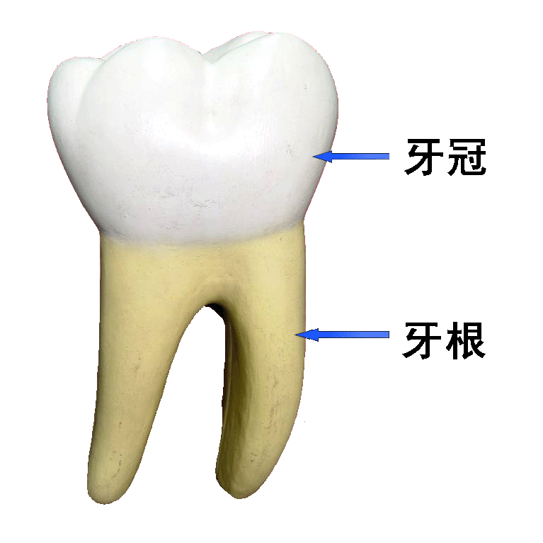
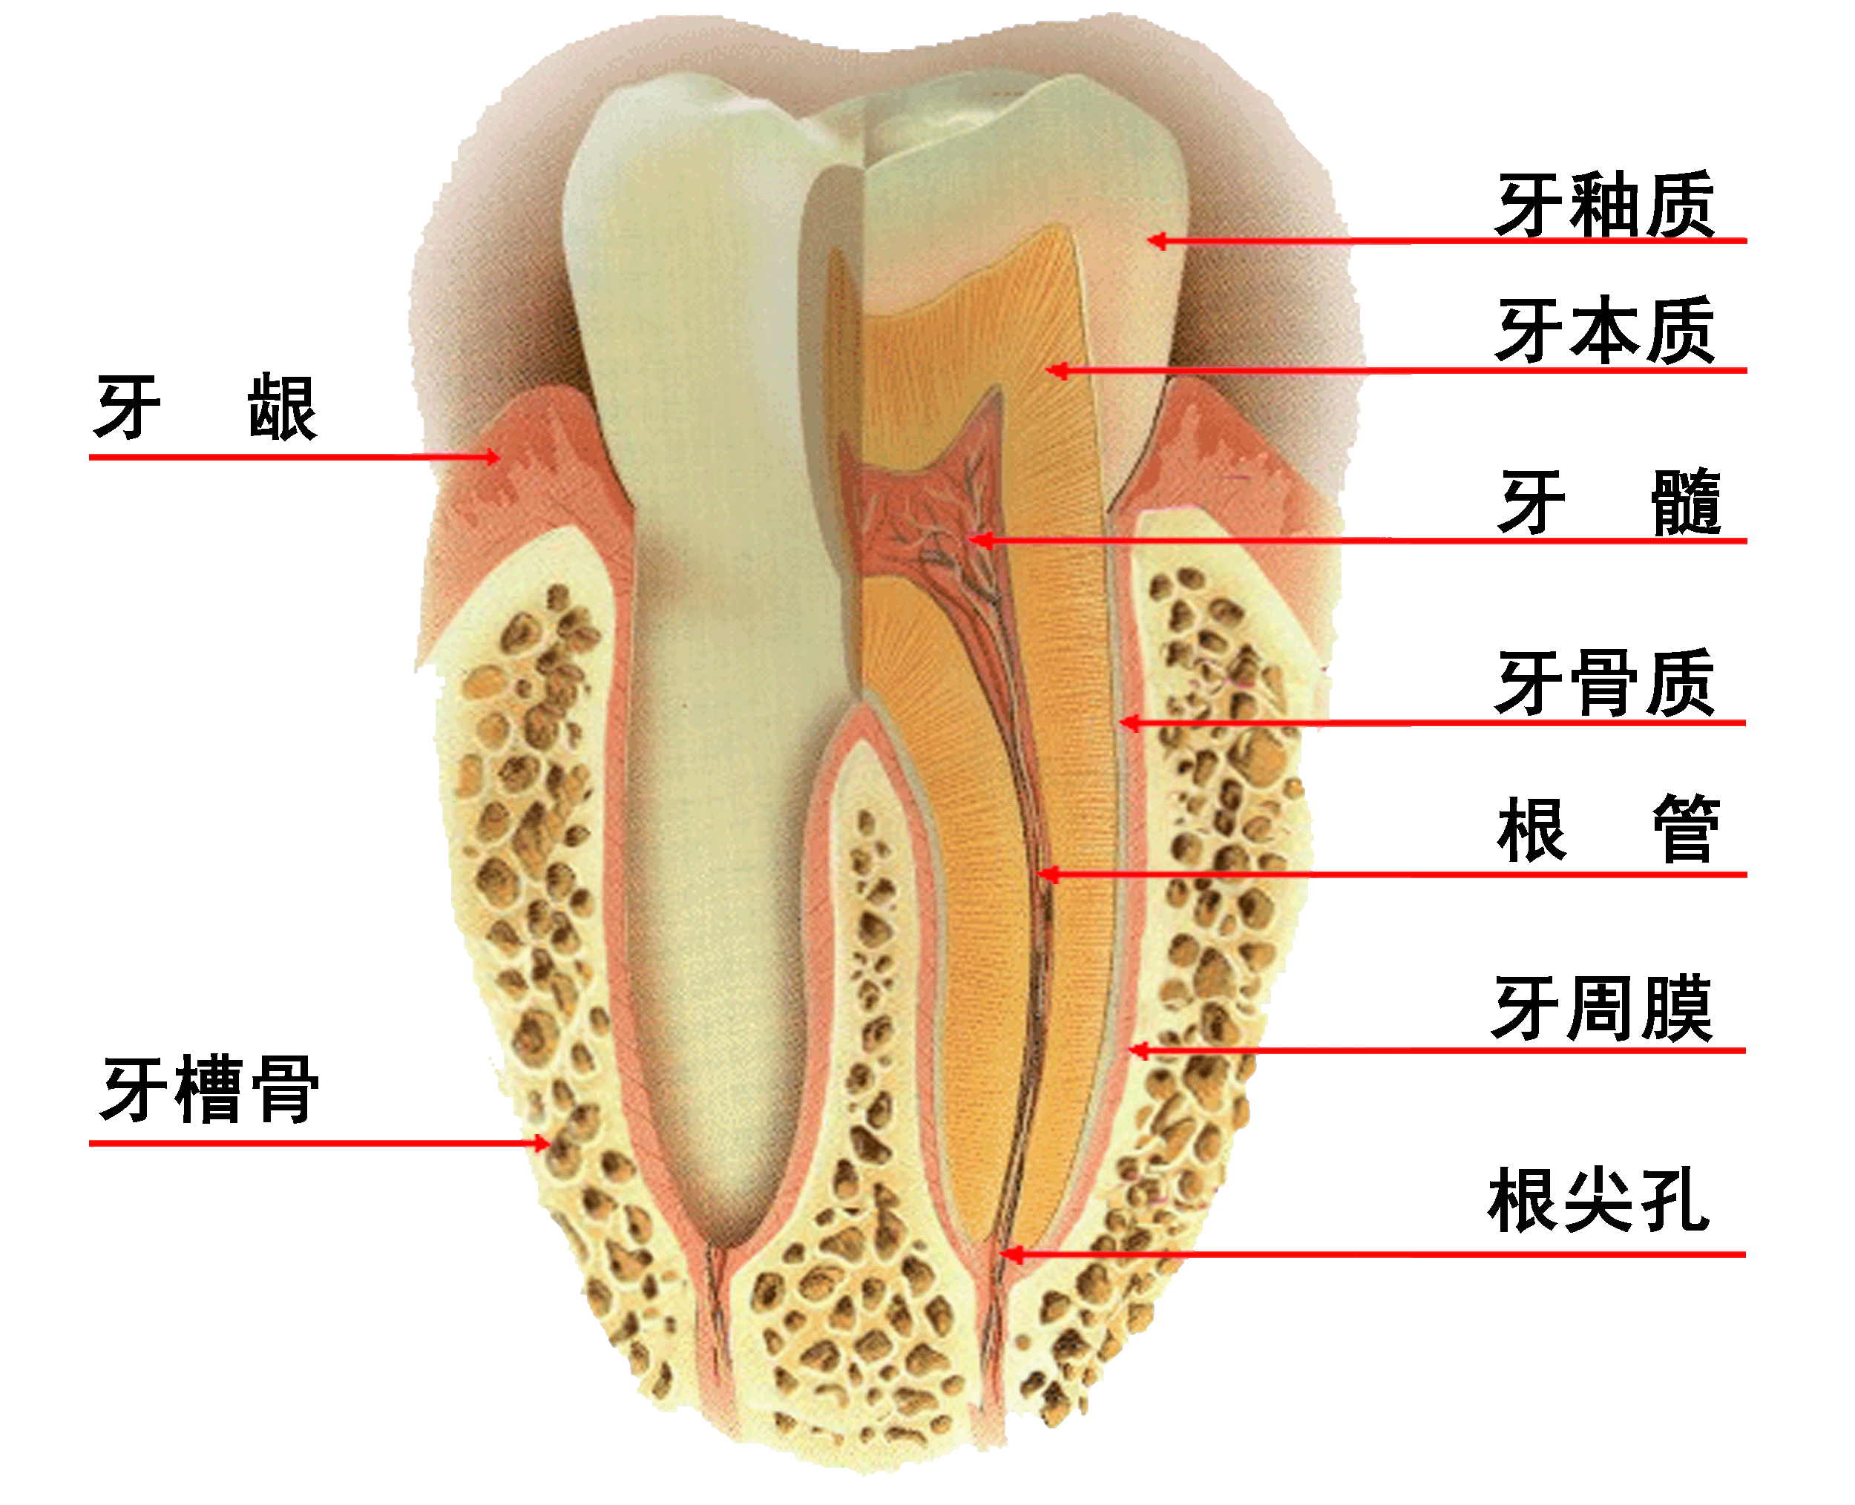
牙齿的外形

Slide 8

Learning ppt together
了解牙齿
人的一生，共有两副牙齿，即乳牙和恒牙。
乳牙就是第一次长出的牙齿，恒牙大约在我们六岁时便开始长出。六岁时乳牙会渐渐松动和脱落，到十二、三岁便全部换上恒牙。这个阶段，称为换牙期。

Slide 9
Learning ppt together
了解牙齿
20/颗
在人的一生中，从婴儿出生6个月开始生长乳牙
大概6岁左右，乳牙开始顺序脱落，长出恒牙，这个过程叫做“换牙”。
恒牙要比乳牙多出8—12颗，新长出的恒牙上、下各为14—16颗，恒牙总数为28—32颗（有的人终身不长智齿）
乳牙共有20颗，两岁左右长齐

Slide 10

牙齿的外形
在口腔内可以看见的部分叫 牙冠
埋在颌骨内看不见的部分叫 牙根

Slide 11
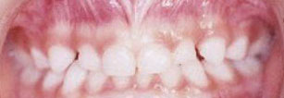
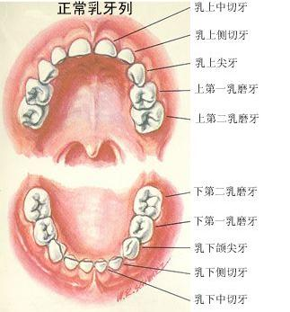
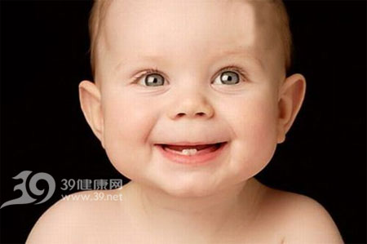
rǔ乳牙
出生后6-7个月开始长出的牙叫乳牙。两岁半左右长齐。20颗。

Slide 12
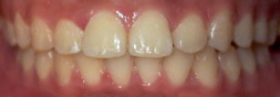
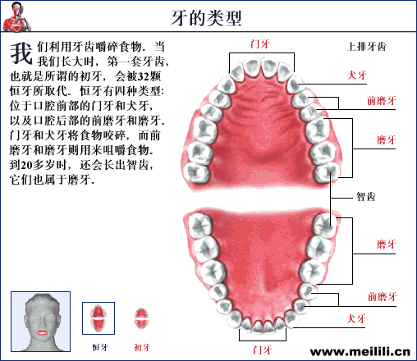
héng恒牙
中切牙
侧切牙
乳牙
Notes:
顺势引起问题：你们现在的牙齿是乳牙还是恒牙？我的呢？为什么？
师：同学们现在是换牙阶段，恒牙未长齐。

Slide 13
03.
牙齿的常见疾病
1989年，由卫生部、教委等部委联合签署，确定每年的9月20日为全国爱牙日

Slide 14
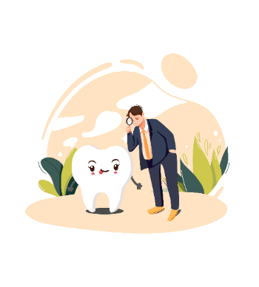
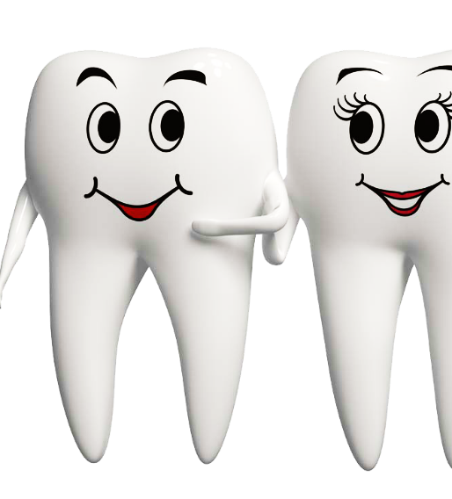
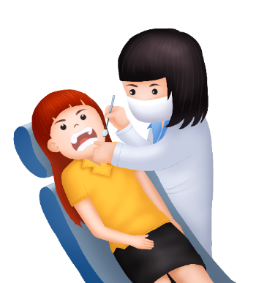
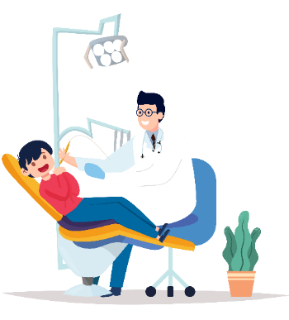
Learning ppt together
牙齿的常见疾病
蛀牙
畸形牙
缺牙
牙周炎

Slide 15
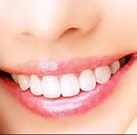
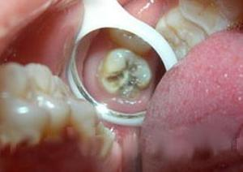
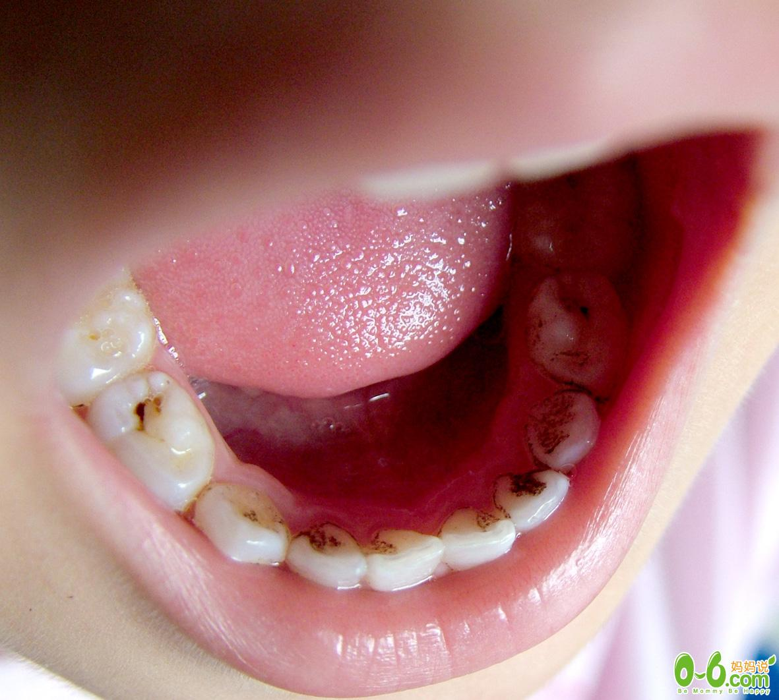
Notes:
同学们想不想做牙医，今天我们来扮演一次小牙医，检查同桌的牙齿有无这些现象，黑黑的或有个洞 （注：小牙医要注意讲究卫生，检查同桌的牙齿时不要用手去碰牙齿，用眼去看。）小牙医检查到你同桌有的举手，放下。没有的举手，也放下。

Slide 16
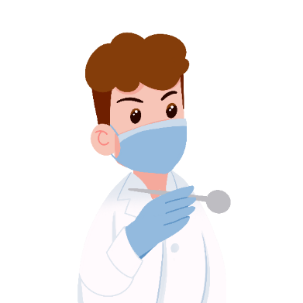
Learning ppt together
了解牙齿
牙周疾病的症状：
牙痛
牙龈红肿、流脓
口干、口臭
大概6岁左右，乳牙开始顺序脱落，长出恒牙，这个过程叫做“换牙”。恒牙要比乳牙多出8—12颗，新长出的恒牙上、下各为14—16颗，恒牙总数为28—32颗（有的人终身不长智齿）
牙出血
牙齿松动

Slide 17
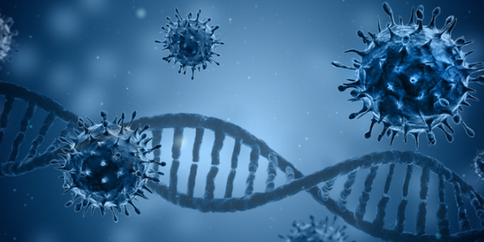
Learning ppt together
龋齿的罪魁祸首—变形链球菌
变形链球菌：
变链球菌群中的一种，
为口腔微生物中最重要的致龋菌,针对变形链球菌的研究已成为防龋的重点。

Slide 18
04.
影响牙齿健康的因素
1989年，由卫生部、教委等部委联合签署，确定每年的9月20日为全国爱牙日

Slide 19
Learning ppt together
影响牙齿健康的因素
先天因素无法控制
身体因素可通过天狮保健食品进行营养调节；
口腔细菌以及口腔不洁等因素可以通过改变个人生活习惯以及日常口腔护理加以预防和控制。
牙齿镶钻，势必破坏牙釉，影响健康。时尚从牙出，病患从口入，爱美的人们千万要警惕啊 ！
口腔不洁及异物刺激：牙石、牙垢、食物嵌塞、不良修复体
口腔病菌：化脓性球菌、螺旋体和梭形杆菌、口纤毛菌、革兰氏球菌及杆菌等（变形链球菌是引发龋齿的主要病菌）
牙齿先天排布或脱落：牙齿排列不齐、部分牙齿脱落、牙尖突出
身体因素：生理，各种生理疾病；心理，着急上火等。
口腔不洁及异物刺激
口腔病菌
牙齿先天排布或脱落
身体因素

Slide 20
05
如何护理牙齿
1989年，由卫生部、教委等部委联合签署，确定每年的9月20日为全国爱牙日

Slide 21

Learning ppt together
如何护理牙齿
世界卫生组织对牙齿健康的标准是：
8020，即80岁老人至少有20颗功能牙（即能够正常咀嚼食物，不松动的牙）。
建立这一标准的目的是：
通过延长牙齿的寿命来保证人的长寿和提高生命质量。

Slide 22
Learning ppt together
刷牙，防治口腔疾病的有效途径
刷牙不但可以通过机械摩擦除去口中的食物残渣，而且可以除去牙齿表面的「牙菌斑」甚至牙结石。
选用优质的牙膏并采用正确的方法刷牙，就会抑制口腔内的细菌分泌酸和毒素，从而预防龋齿和牙周疾病的发生。
牙菌斑是指粘附在牙齿表面或口腔其他软组织上的微生物群。它是由大量细菌、细胞间物质、少量白细胞、脱落上皮细胞和食物残屑等组成。不能用简单的漱口或用水冲洗的方法把它去除。因此，现在把菌斑看成是细菌附着在牙石上的一种复杂的生态结构，其与龋病和牙周病的发生有密切的关系。
1、牙刷-机械刷洗，建议选择软毛牙刷。
刷牙的效果取决于
2、牙膏-不仅去除口腔污物，和部分牙菌斑，而且有按摩牙龈的作用，对于预防和治疗牙周疾病和龋齿等口腔疾病，牙膏具有不可忽视的作用。
3、刷牙一定要掌握科学的方法，科学刷牙要算日本医学专家倡导的口腔卫生“三三制”，这堂课程的最后我们会教大家正确的刷牙方法。

Slide 23

Learning ppt together
如何护理牙齿
儿童期是一个人生长发育的关键时期，儿童最常见的口腔疾病就是龋齿(蛀牙)。
牙周疾病是引起成年人牙齿丧失的主要原因之一，也是危害人类牙齿和全身健康的主要口腔疾病。

Slide 24
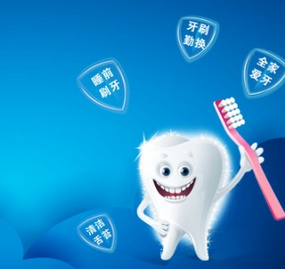
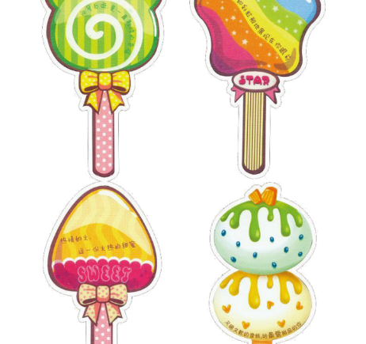
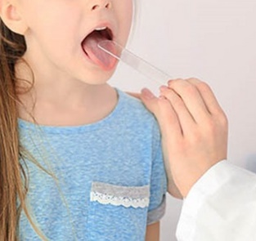
刷牙，防治口腔疾病的有效途径
养成刷牙好习惯
少吃糖果和甜食
每半年进行一次口腔检查

Slide 25
刷牙，防治口腔疾病的有效途径
Learning ppt together
饭后三分钟内，每天刷至少两次，每次三分钟。
口腔卫生“三二三制”
正确刷牙方法：
1、牙刷角度很重要：将牙刷毛放在牙齿与牙龈交界处，刷毛指向牙根方向与牙齿表面呈45度角，原位水平颤动，然后顺着牙缝竖刷
也可以采取在牙面划圆圈的方法
2、牙齿各面要刷到：按照一定顺序，牙齿的三个面各个部位都刷到
3、内侧千万别忘掉：牙齿内侧也要刷到
4、轻刷舌头很必要：口腔最大的垃圾箱藏在舌头。舌头表面各种各样小的突起在医学上称为“舌乳头”，这些凹凸不平的“舌乳头”极易滞留食物残渣。当舌背表面角化上皮剥落更新延迟，与食物残渣、唾液、白细胞、细菌等混杂在一起，就会形成舌苔。较厚的舌苔中不仅含有各种垃圾，还隐匿了许多对健康有害的各类细菌和病毒。

Slide 26
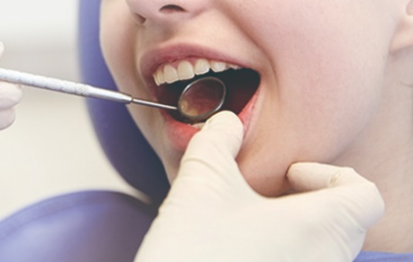
刷牙，防治口腔疾病的有效途径
Learning ppt together
在人的一生中，从婴儿出生6个月开始生长乳牙，乳牙共有20颗，两岁左右长齐。大概6岁左右，乳牙开始顺序脱落，长出恒牙，这个过程叫做“换牙”。
恒牙要比乳牙多出8—12颗，新长出的恒牙上、下各为14—16颗，恒牙总数为28—32颗（有的人终身不长智齿）

Slide 27
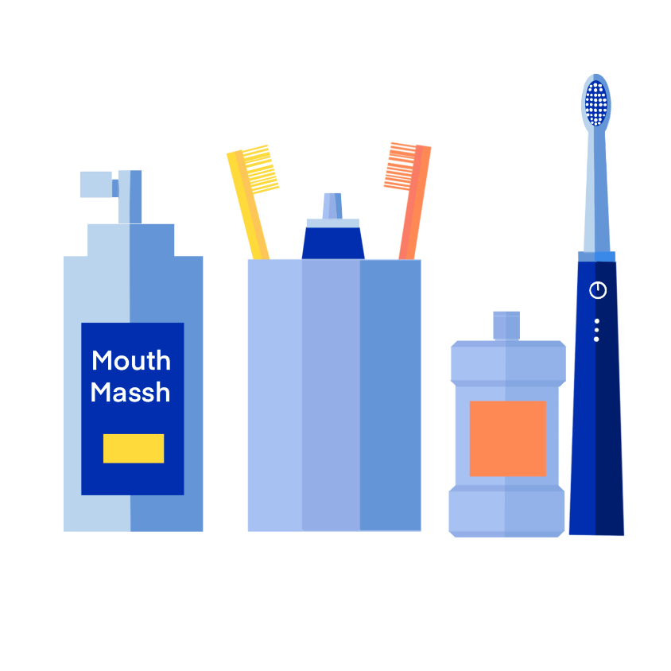
刷牙，防治口腔疾病的有效途径
Learning ppt together
刷刷刷，刷刷刷，上牙从上往下刷，
下牙从下往上刷。咬合面，来回刷，
牙齿里面也要刷，每个地方五六下。
早晚刷牙勤漱口，洁白牙齿人人夸，
人人夸！

Slide 28
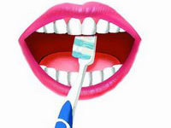
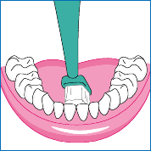
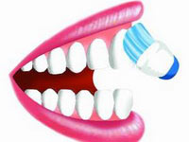
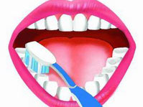
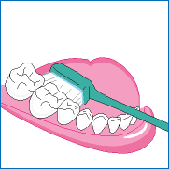
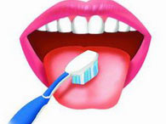
正确的刷牙方法
上牙从上往下刷
下牙从下往上刷
咬合面要来回刷
下后牙内侧从下往上刷
最后刷刷小舌头

Slide 29
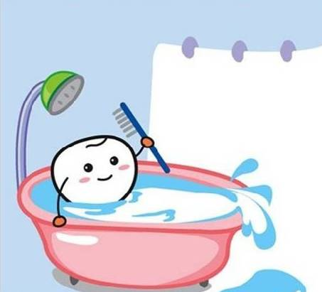
注 意
每个部位刷8次左右
每个牙齿都要刷到
每个牙面都要刷到

Slide 30
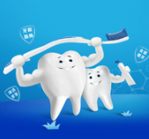
如何护理牙齿
Learning ppt together
1、掌握正确的刷牙方法（上牙从上往下刷，下牙从下往上刷，里外两面都要刷，咬合面要来回刷，刷牙时间大约在1-3分钟，牙刷的毛要软一些…）按正确的刷牙方法坚持早晚刷牙两次、饭后漱口。
2、适当含氟牙膏。
3、少吃甜食、冰淇凌，不冷热食物混吃，多吃蔬菜、鱼虾等。
4、每年去医院检查一次牙齿。
5、不单侧咀嚼。
6、不咬铅笔瓶盖等硬物，不吮手指。

Slide 31
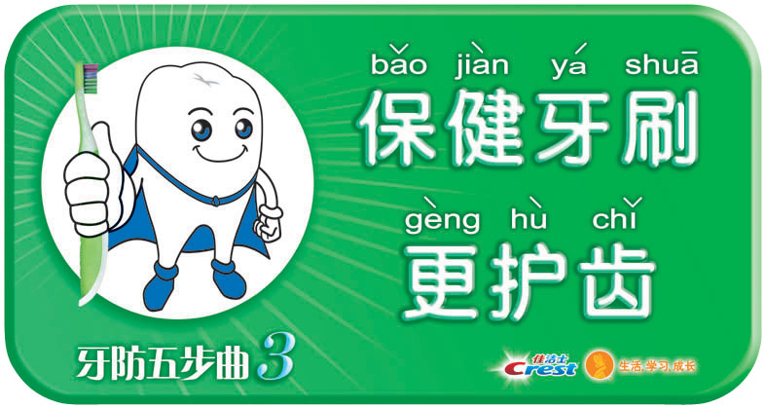
Notes:
选择牙刷要根据儿童的年龄选择适当大小的保健牙刷，牙刷毛要选择经过处理的圆滑的磨毛牙刷。
牙刷不宜使用过久，最每3个月更新一次。一方面以免牙刷上有细菌，引发疾病；另一方面，避免牙刷磨损，影响刷牙效果。

Slide 32
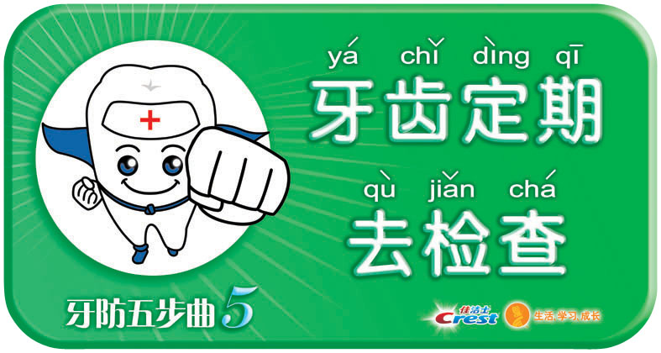
Notes:
半年一次

